Slide 1
Architektura Krajobrazu

Slide 2
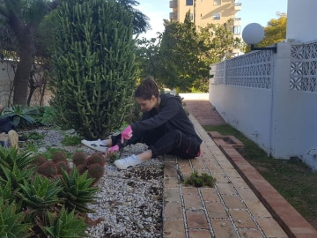
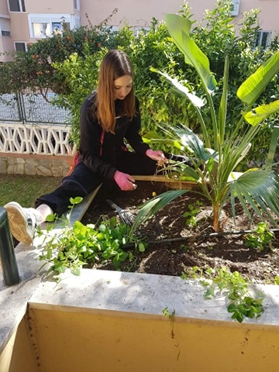
Pielenie ( weeding ) ( deshierbe)

Slide 3
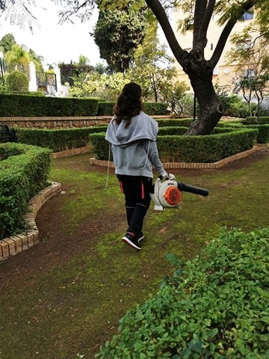
2. Używanie dmuchawy do liści ( using a leaf blower) ( Usando un soplador de hojas)

Slide 4
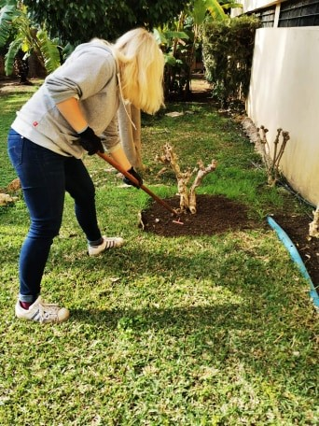
3. Spulchnianie gleby ( soil loosening) ( aflojamiento del suelo)

Slide 5
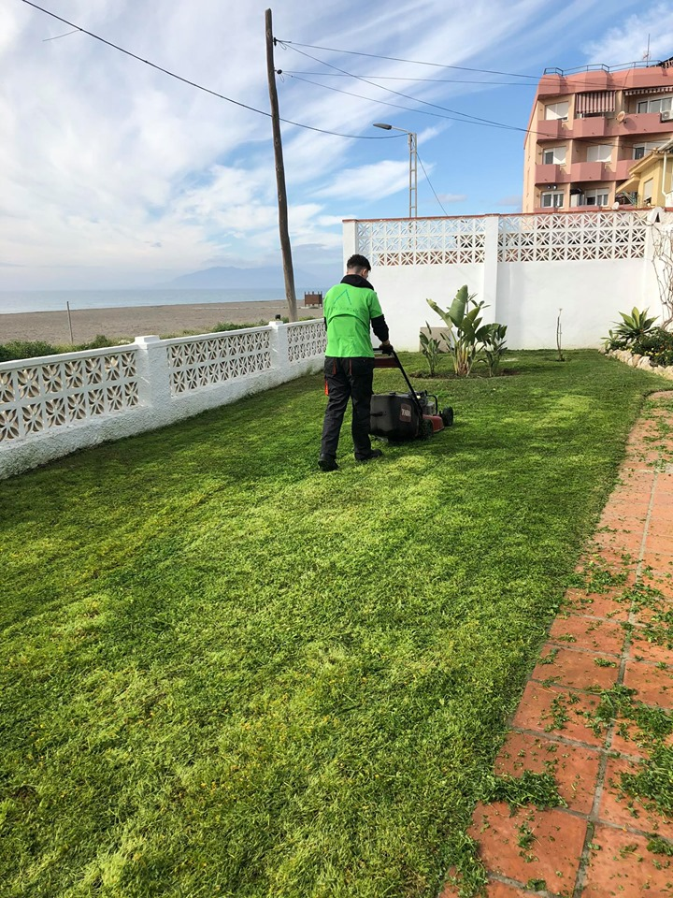
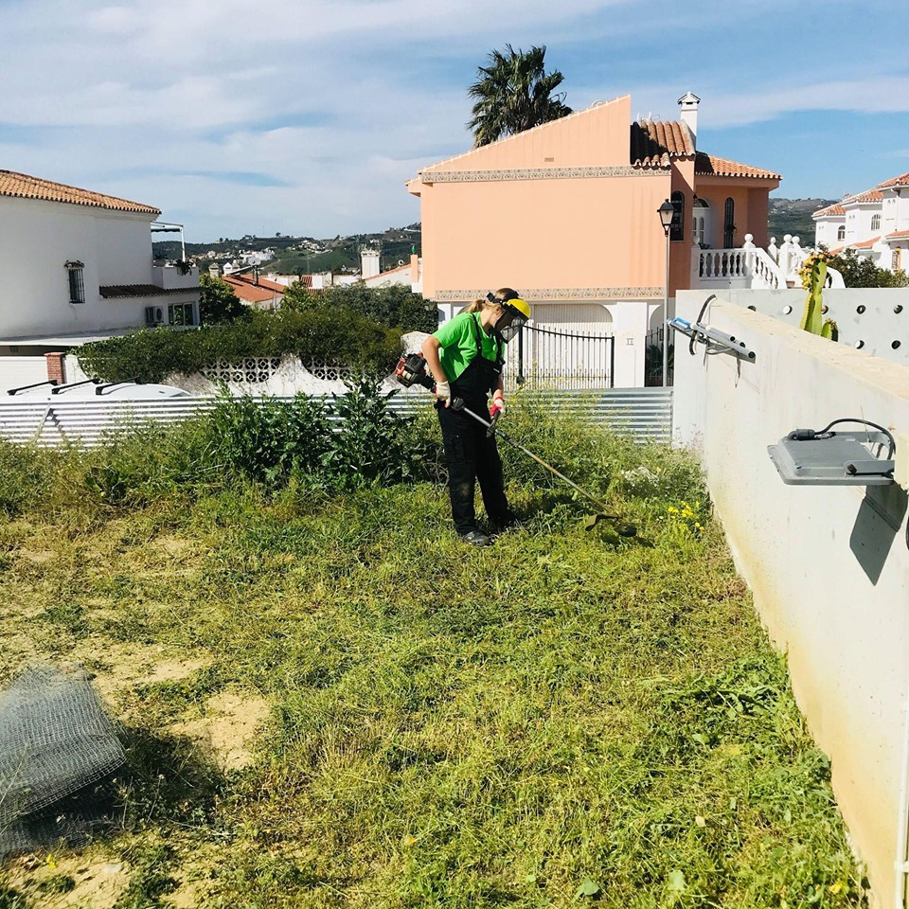
4. Koszenie trawy ( mowing the grass) (cortar el pasto)

Slide 6
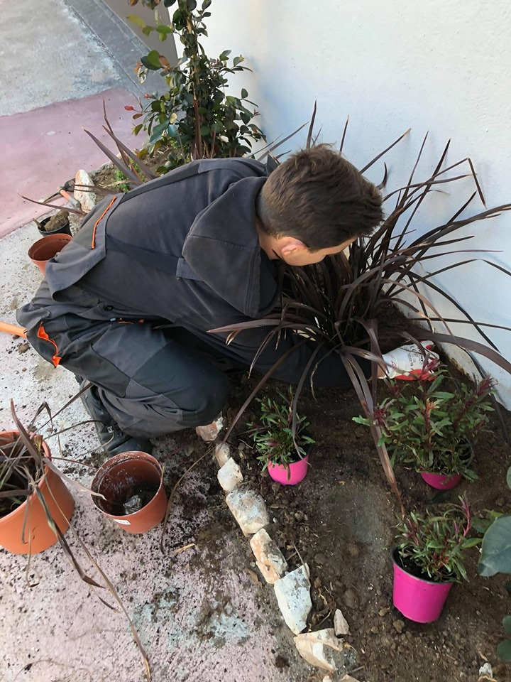
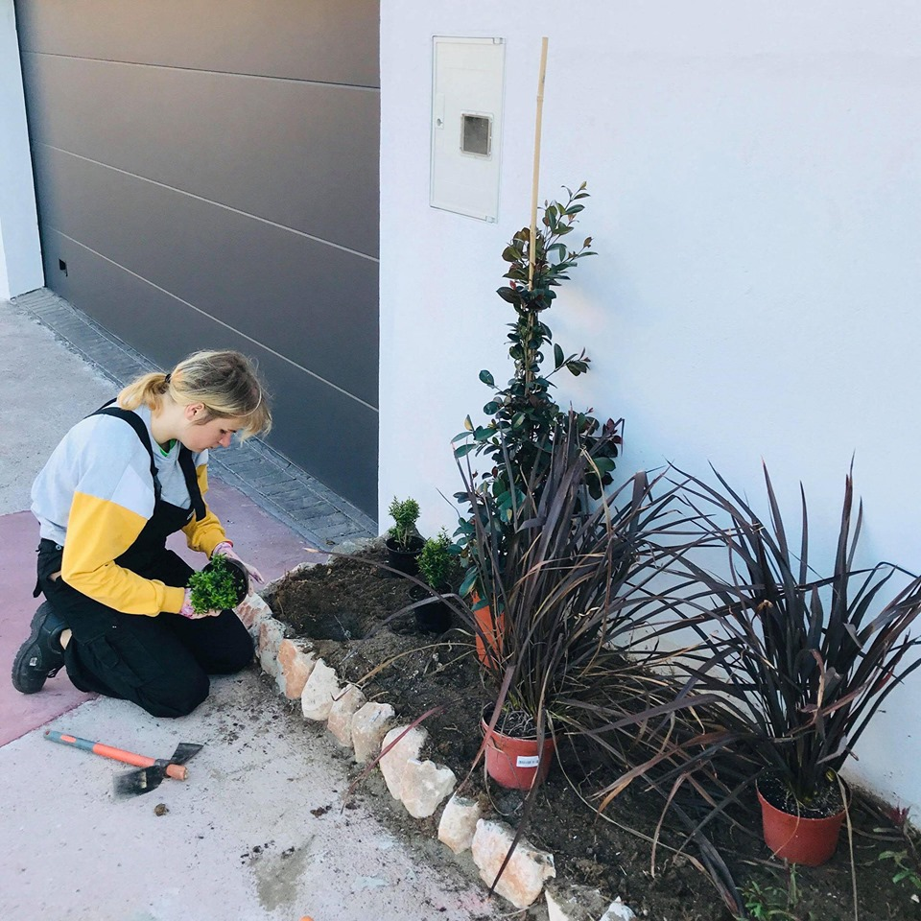
5. Sadzenie roślin ( planting plants ) ( plantar plantas)

Slide 7
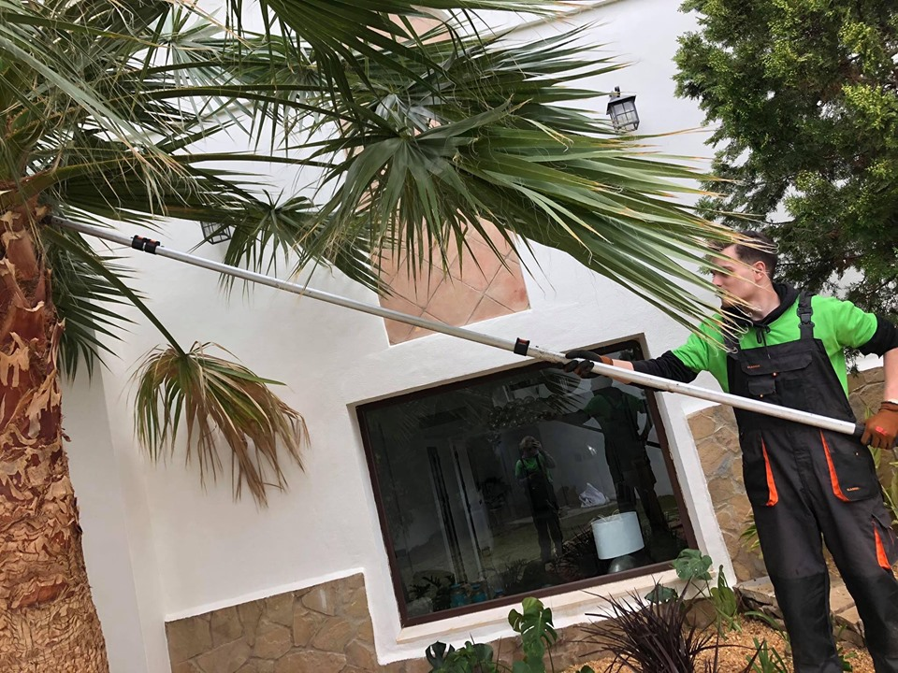
6. Cięcie liści palm ( palm leaf cutting) (corte de hoja de palma)

Slide 8
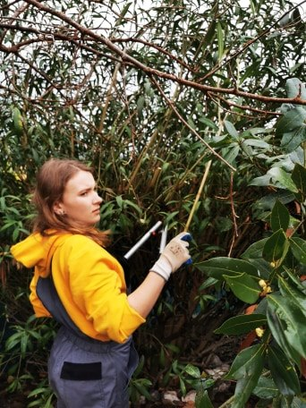
7. Cięcia prześwietlające ( glare cuts ) ( cortes de deslumbramiento)

Slide 9
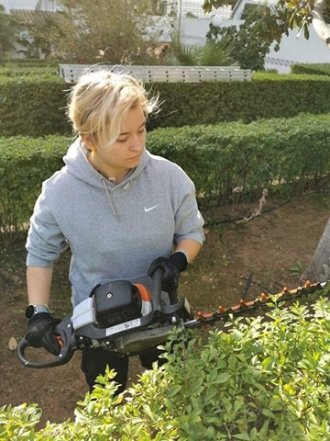
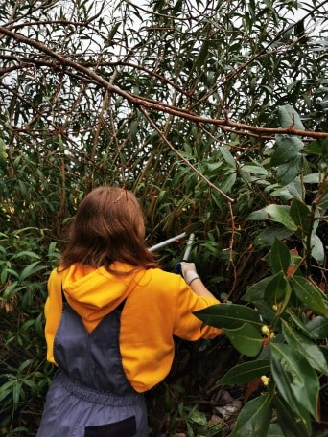
8. Cięcie piłą spalinową ( chainsaw cutting ) ( corte de motosierra)

Slide 10
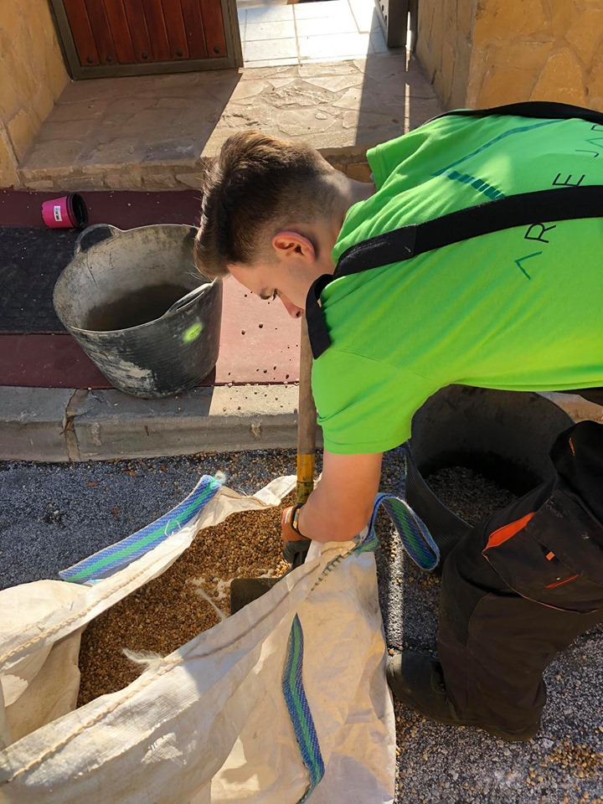
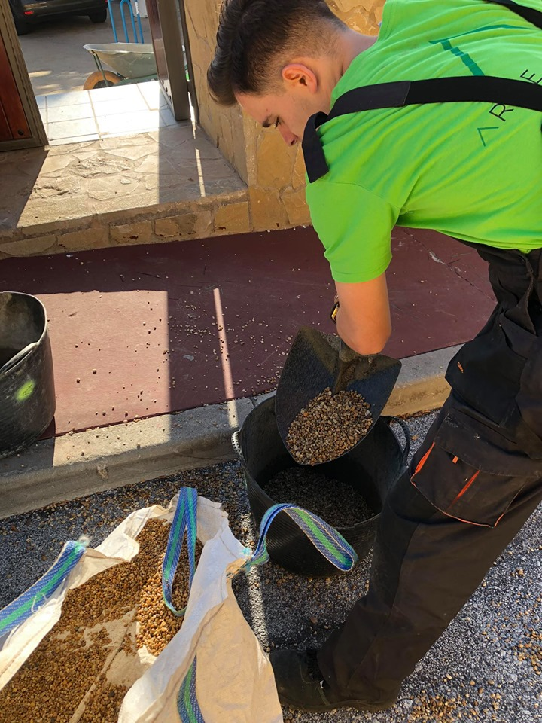
9. Rozładowywanie kamieni ( unloading stones) ( descargando piedras)

